Slide 1
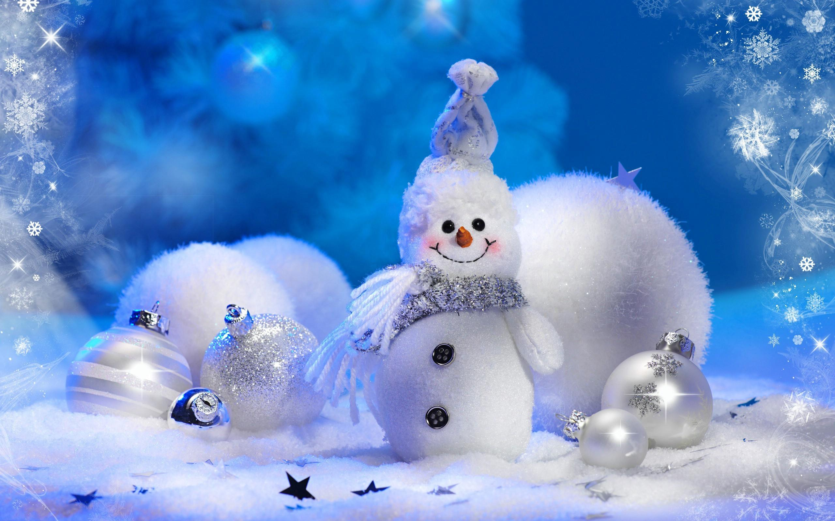
Новогодние утренники в детском саду
Пахнет елочка душисто, Самая нарядная, За окном снежок пушистый, На реснички падает. Нашу елочку украсим Разноцветной мишурой, Будет праздник наш прекрасен Этой сказочной зимой!

Slide 2
Вот красавица-зима принесла с собой весёлые долгожданные новогодние праздники, одарила всех подарками! А для наших детей и родителей в гостеприимных стенах нашего сада. С 24.12.2018г. по 28.12.2018г. проводились новогодние утренники.
Новый год – время исполнения заветных желаний, и для малышей ожидание новогоднего праздника связано с предвкушением волшебства от встречи с Дедом Морозом и Снегурочкой. Атмосфера праздника царила в детском саду всю предновогоднюю неделю, и проведённые утренники окунули всех в сказку.

Slide 3
Первыми к нарядно украшенной ёлке пришли самые маленькие ребятишки младших групп.
К малышам приходили Снеговик, Зайка, Мишка, которые хотели вместе со всеми встречать Новый год и веселили всех гостей играми и забавами. И, конечно, кульминацией утренников была встреча с главными героями праздника – Дедом Морозом и Снегурочкой. Для них малыши с особым удовольствием пели, читали стихи и танцевали.

Slide 4
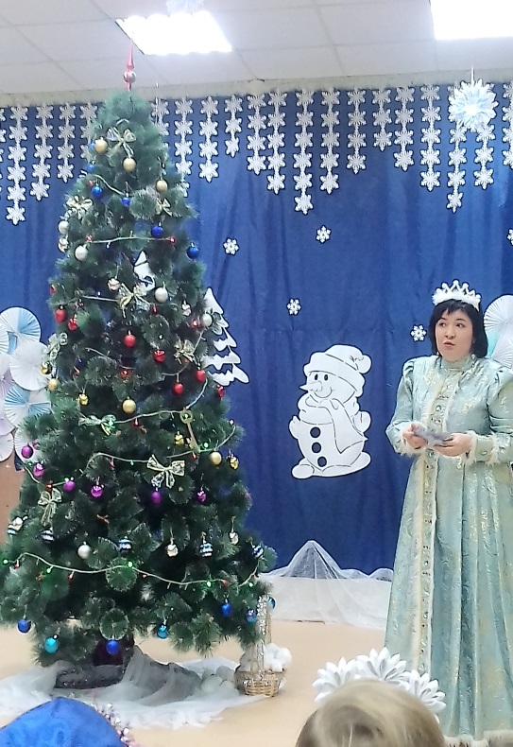
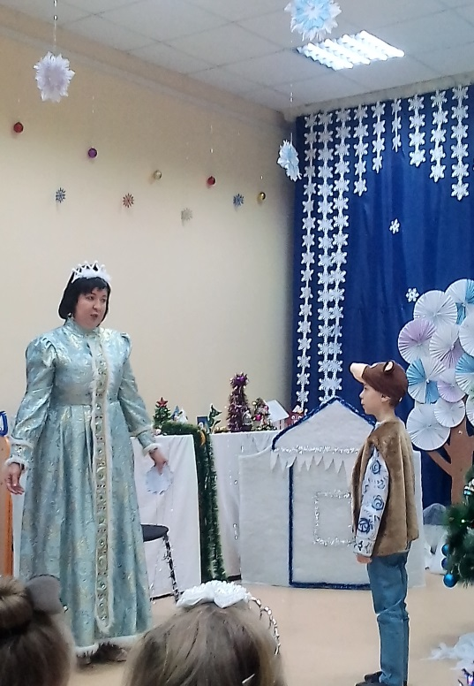
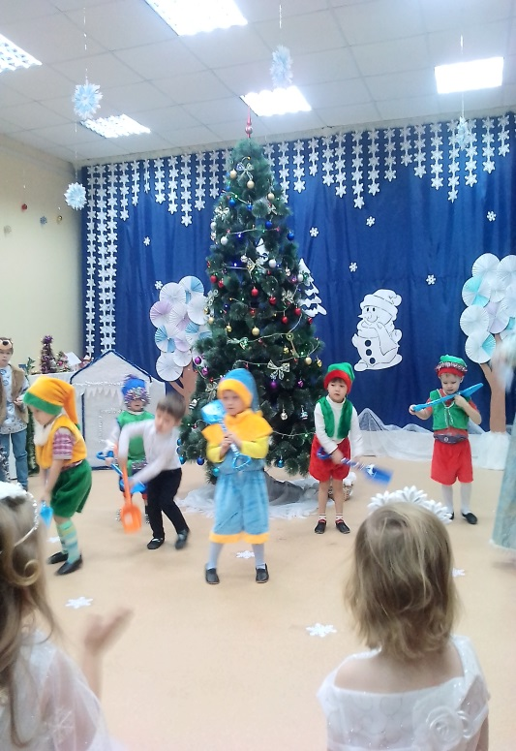
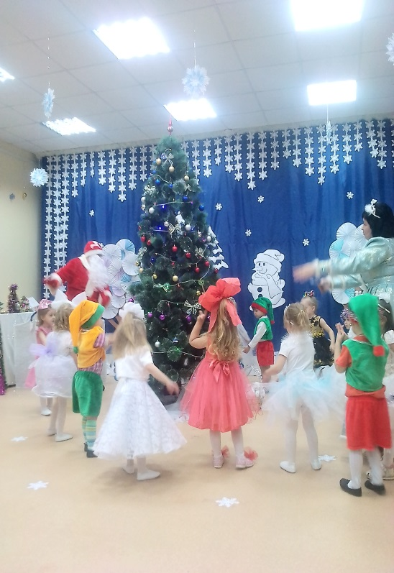
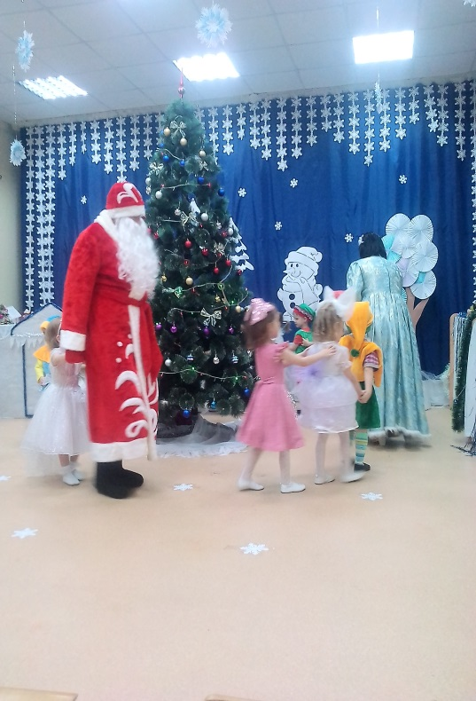
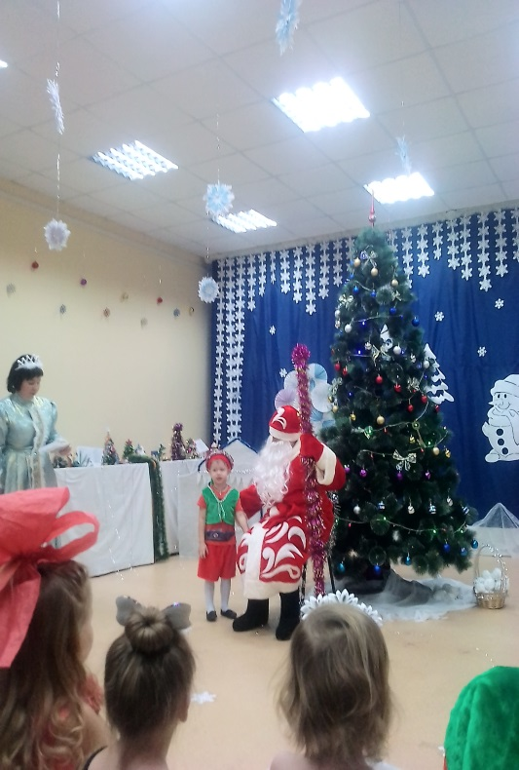

Slide 5
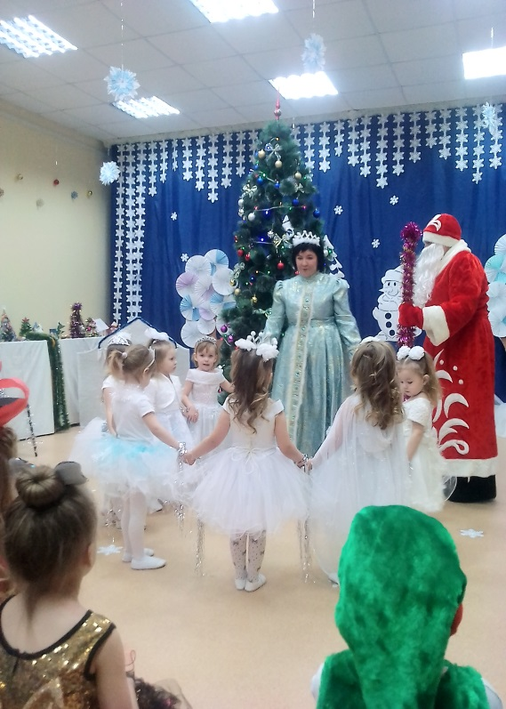
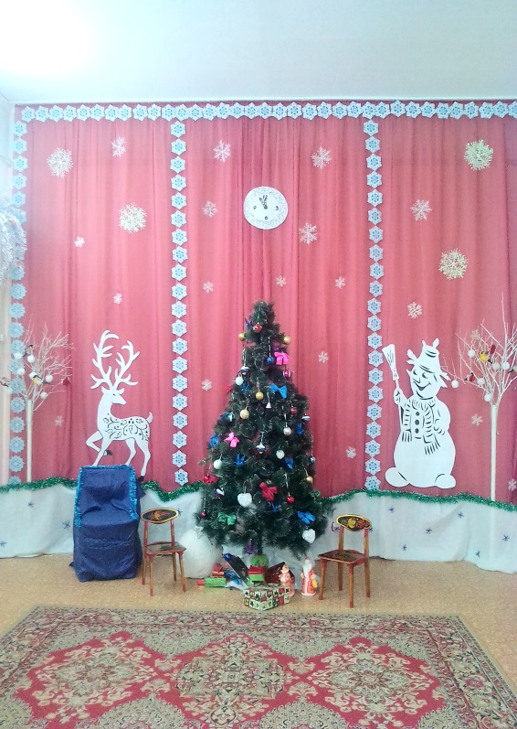
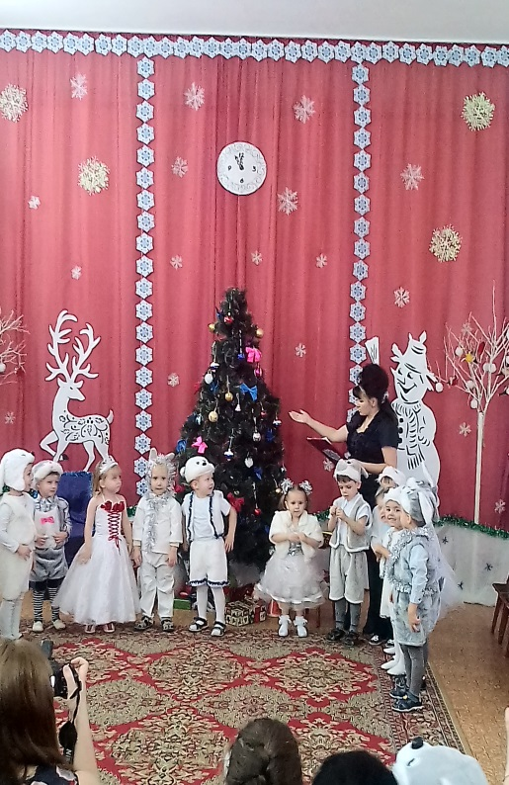
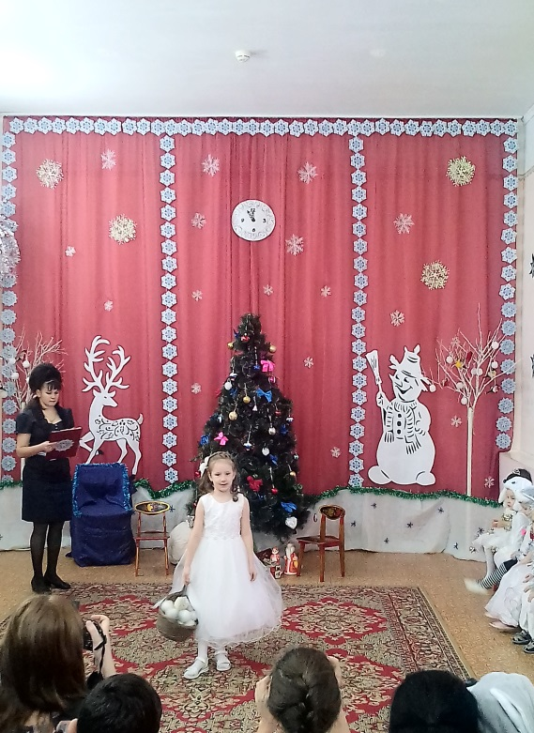
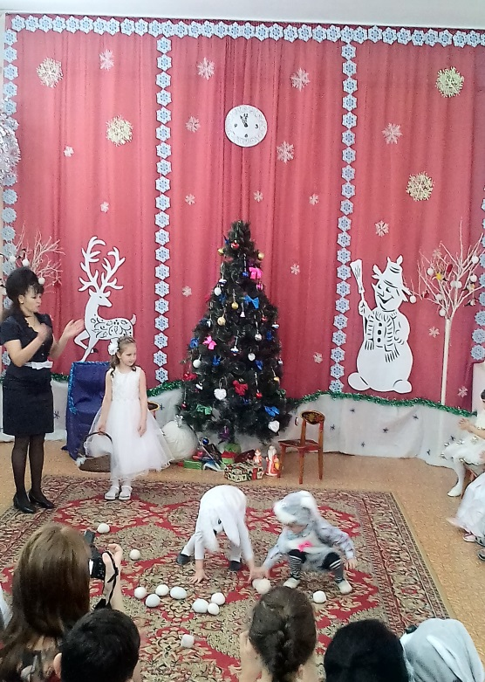
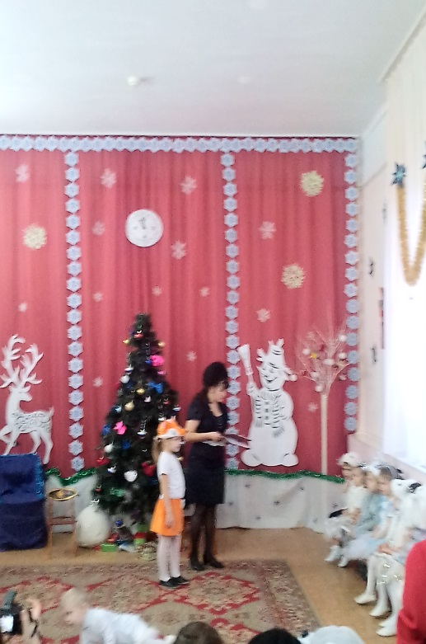

Slide 6
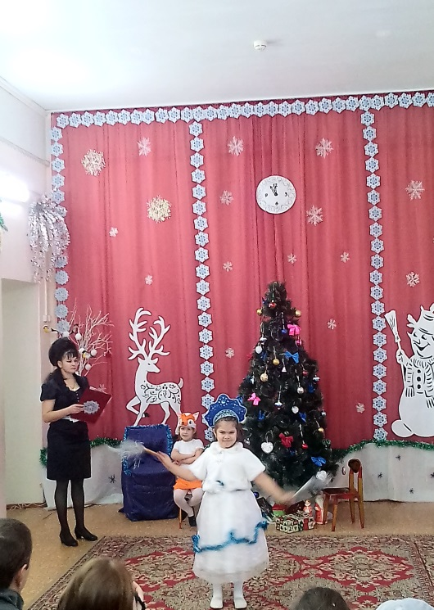
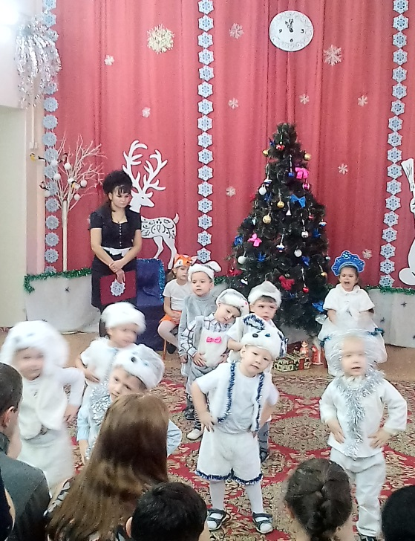
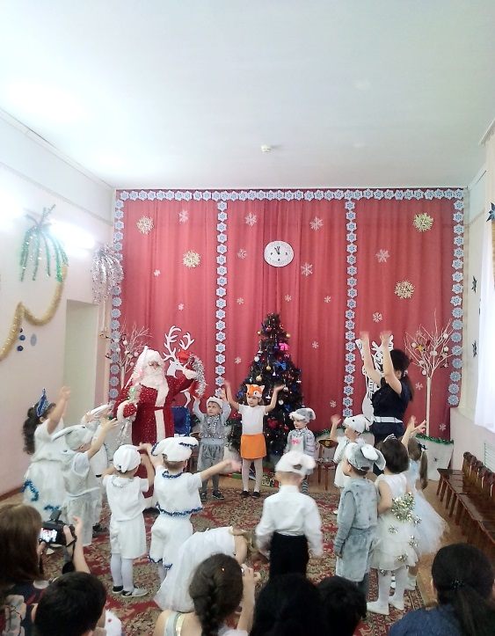
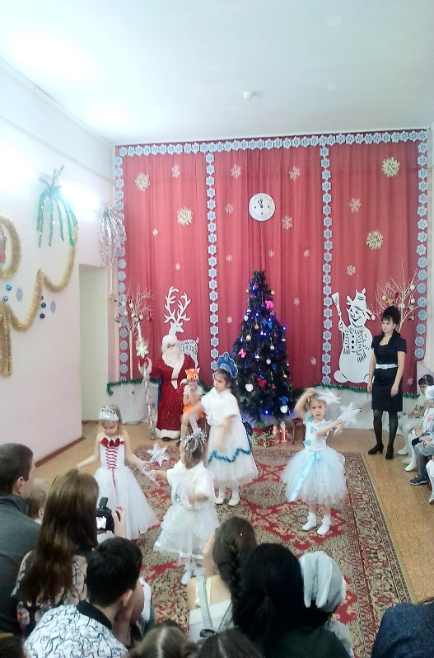
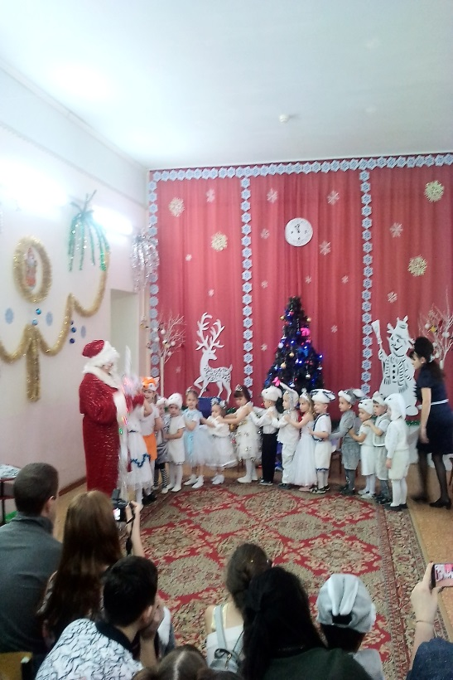
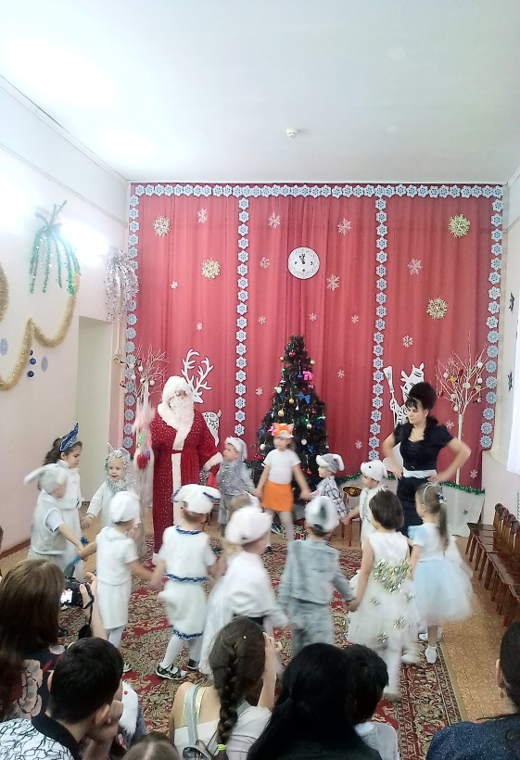

Slide 7
Дети средних групп встретились с Бабой Ягой, которая заколдовала новогодние подарки и ребята помогали ей расколдовать шарики и превратить их в подарки.

Slide 8
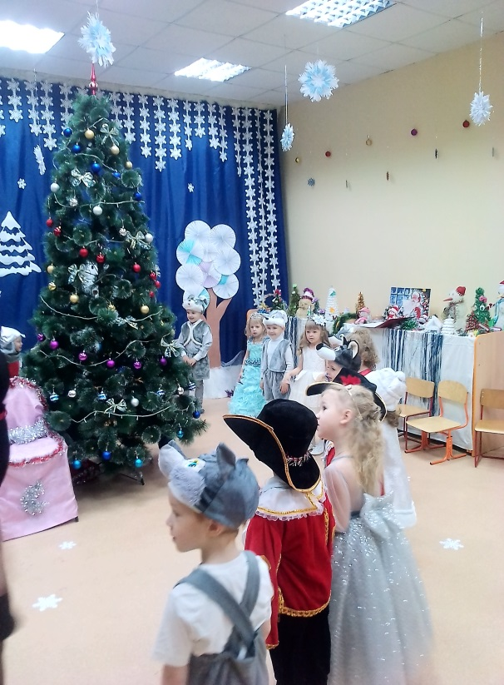
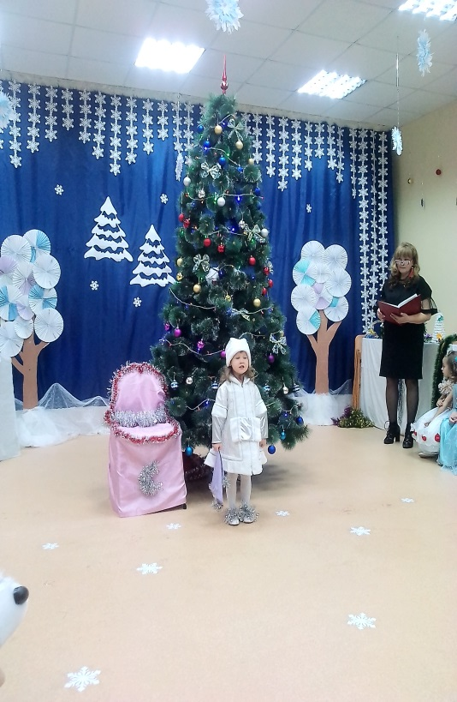
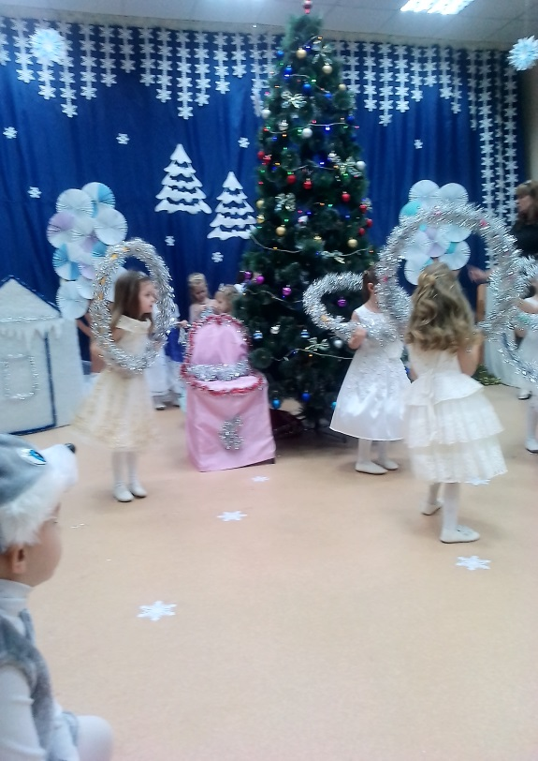
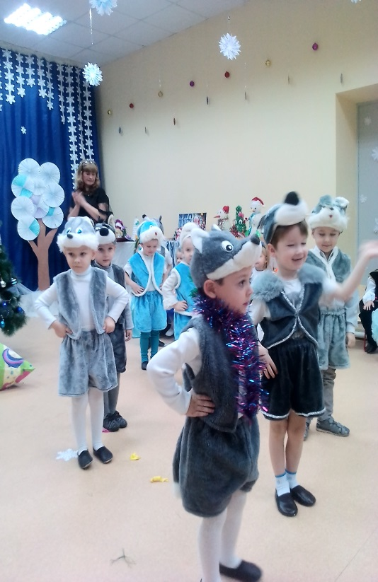
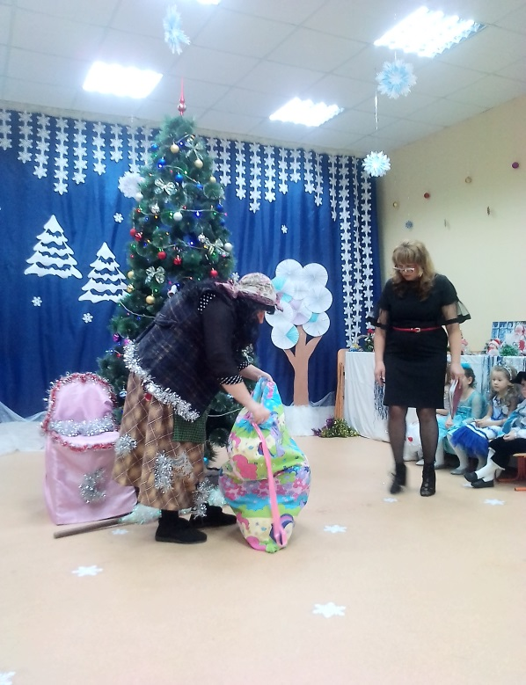

Slide 9
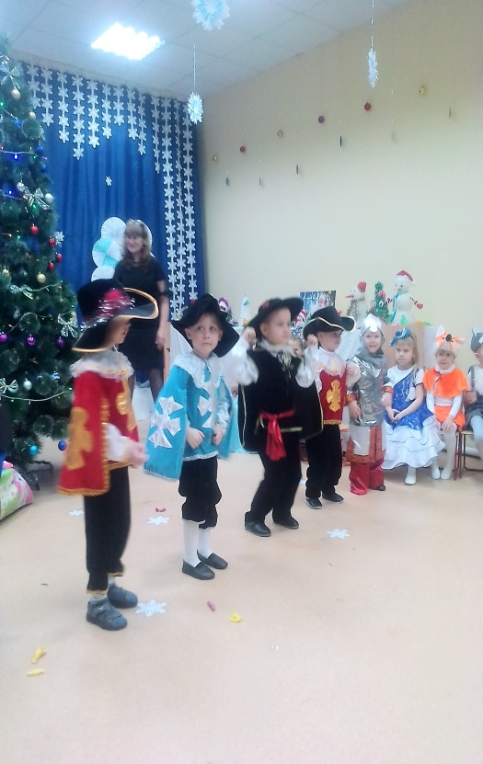
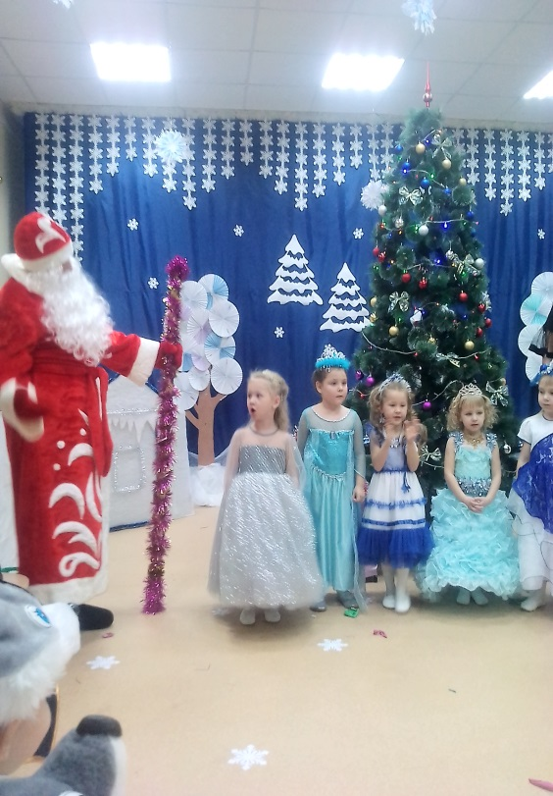
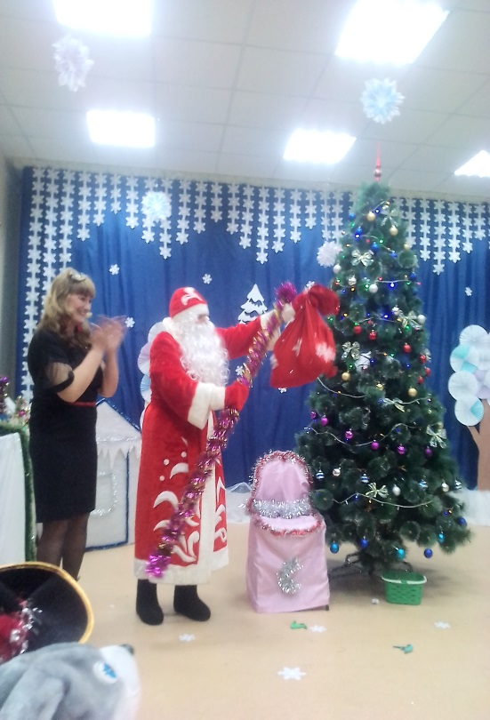
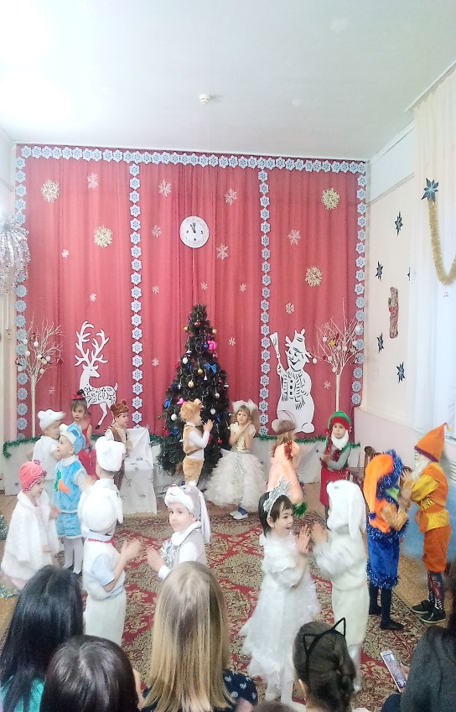
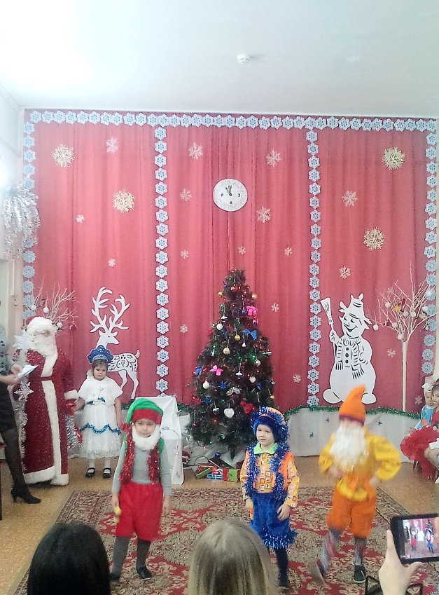
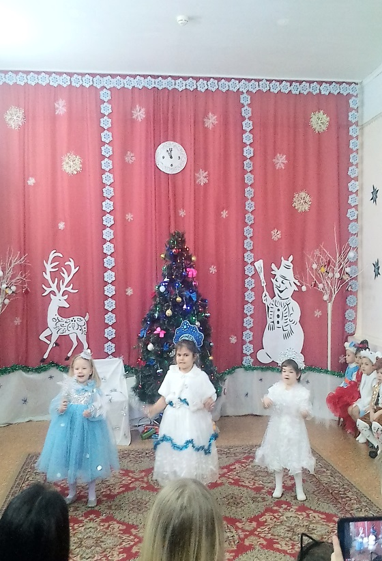

Slide 10
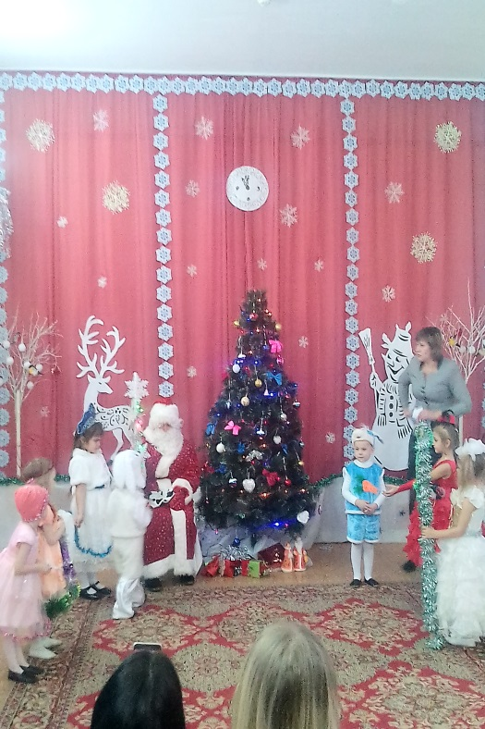
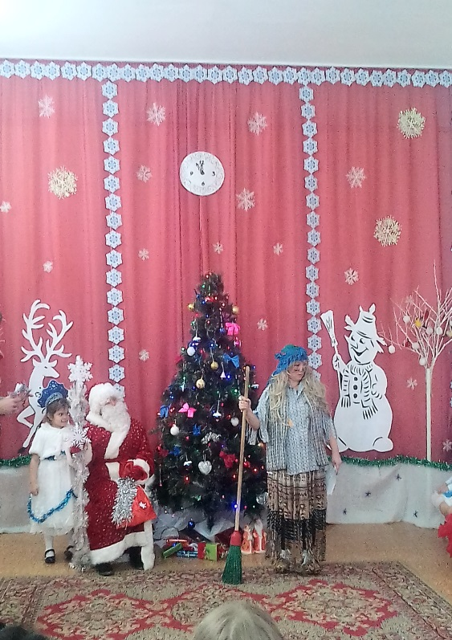
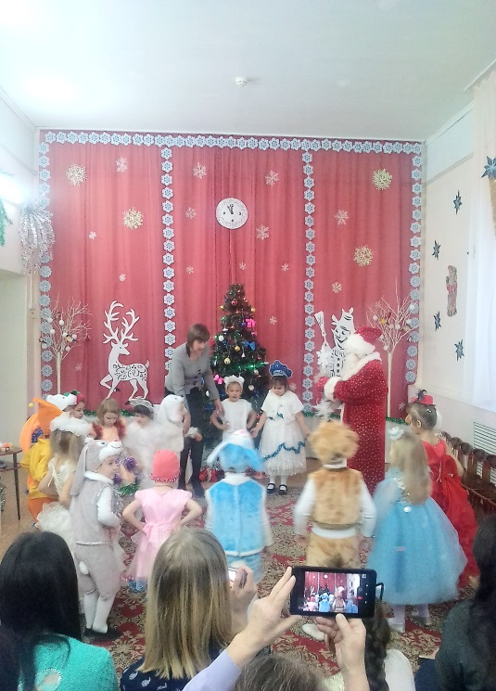

Slide 11
Дети старшей группы танцевали веселые танцы: снеговиков, елочек.
Играли в веселые игры с дедом Морозом, читали стихи, пели новогодние частушки.

Slide 12
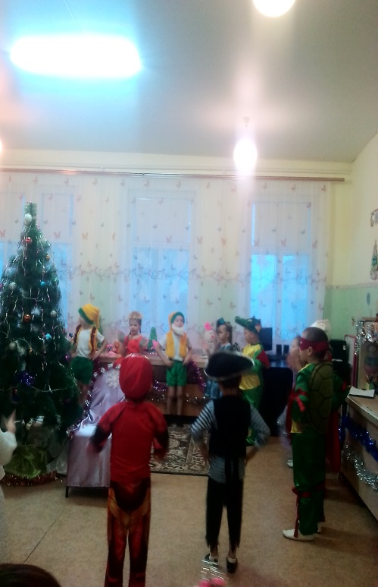
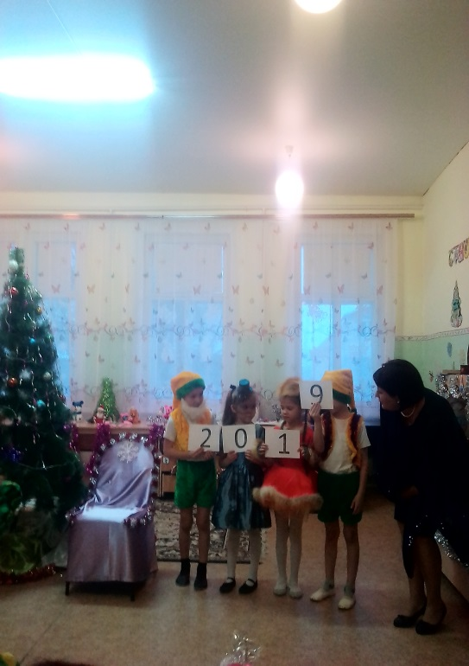
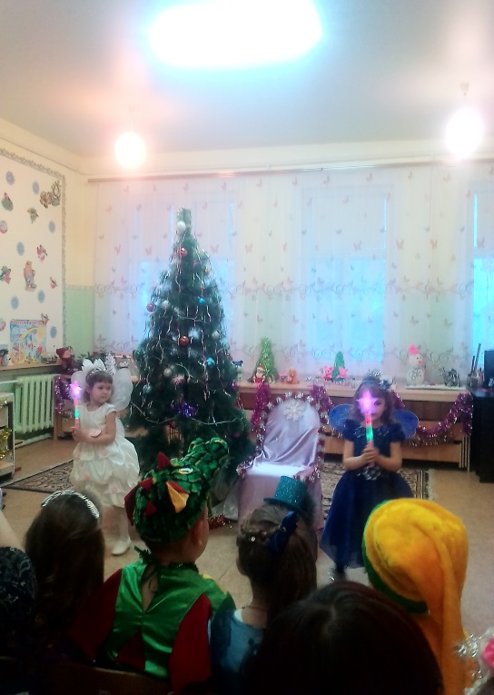
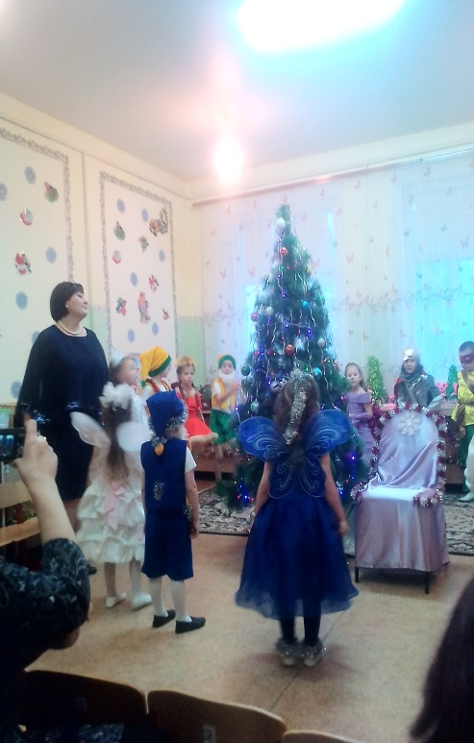
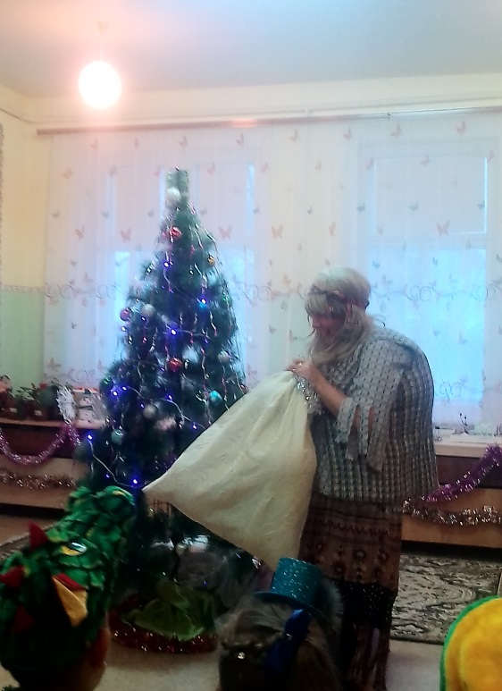
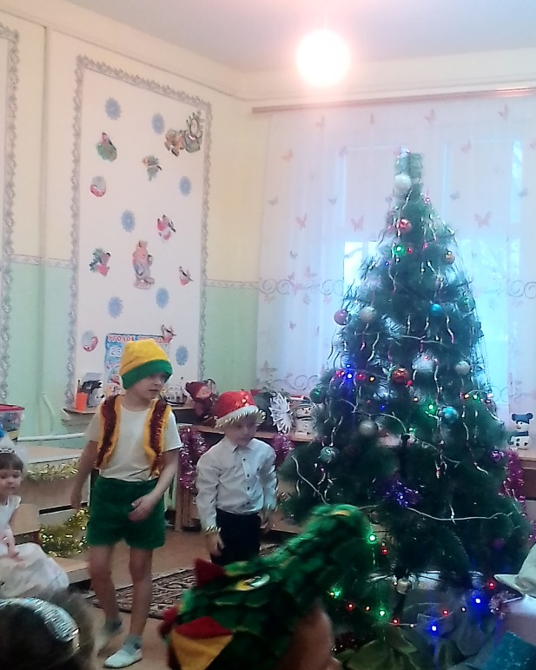

Slide 13
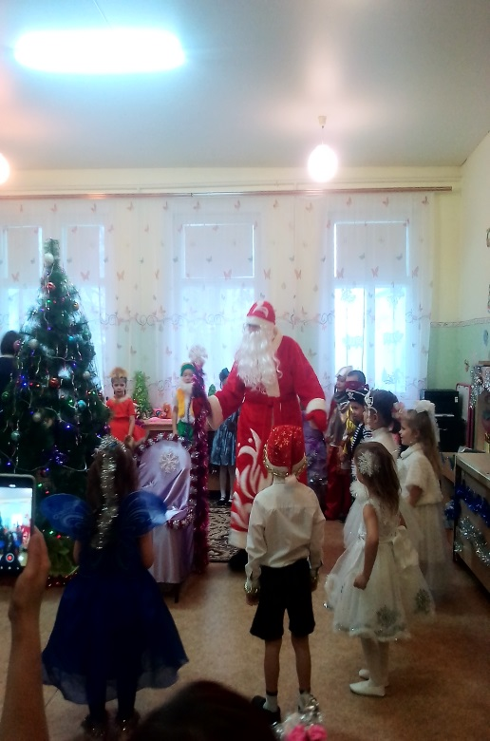
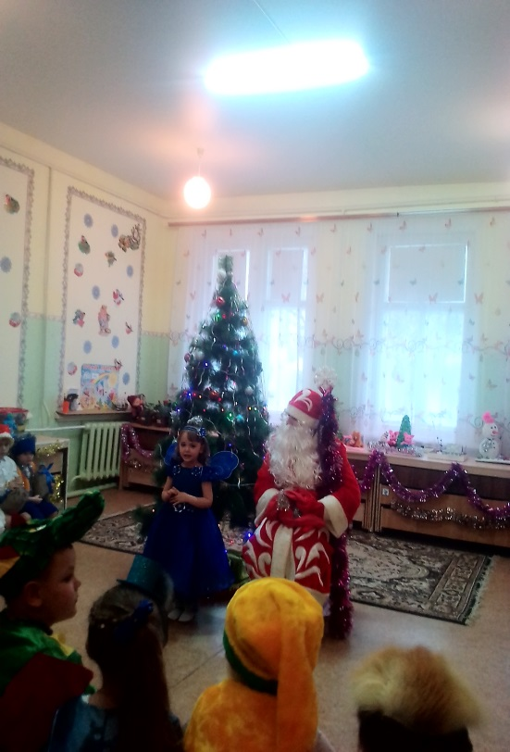
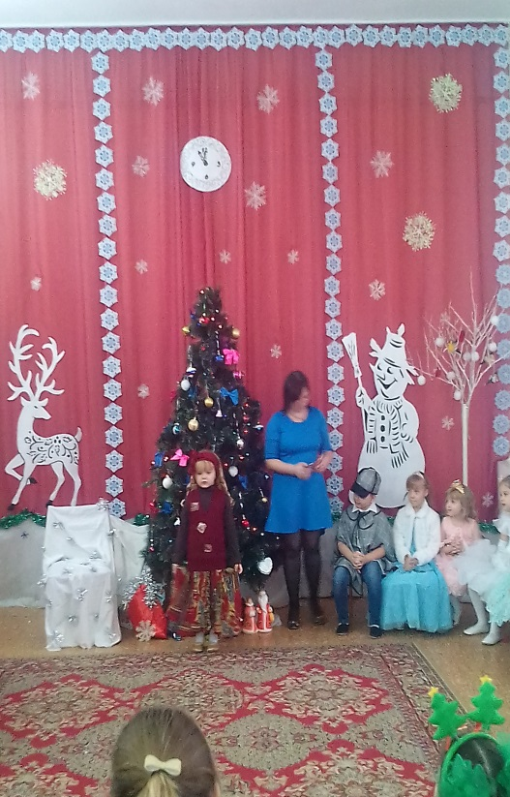
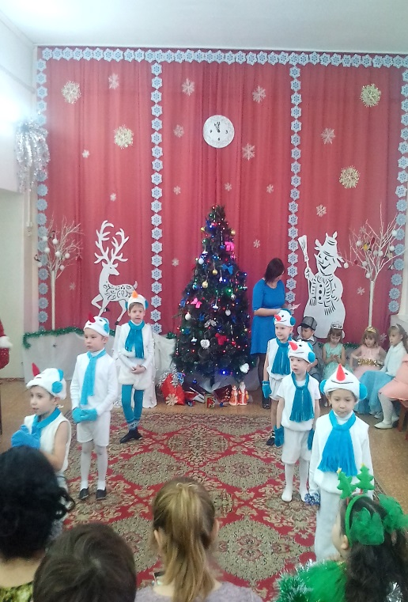
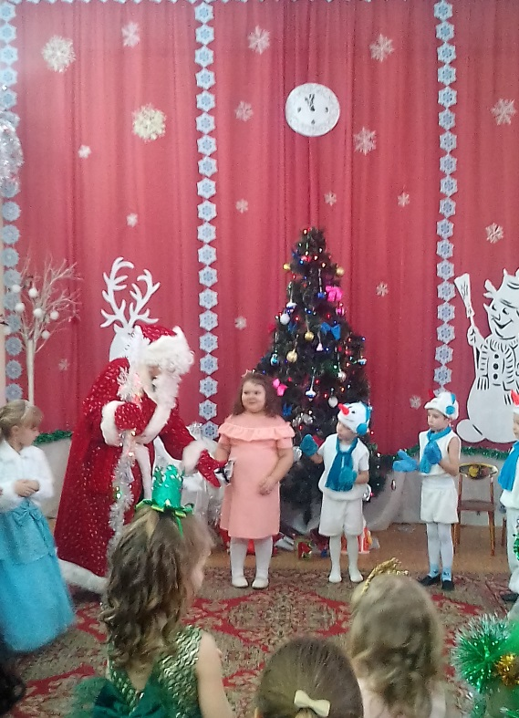
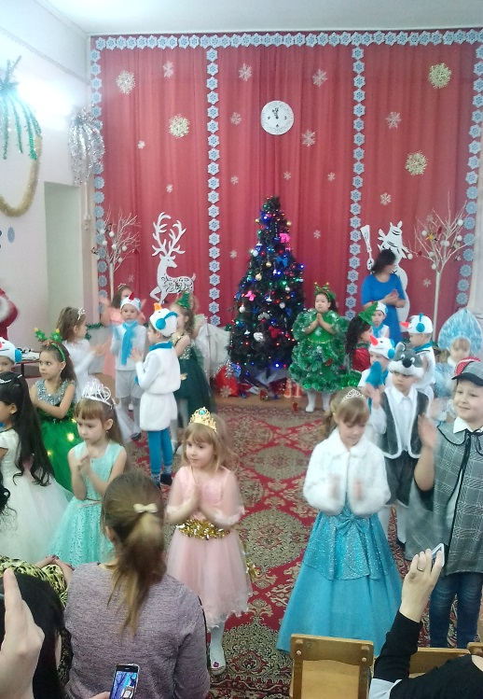

Slide 14
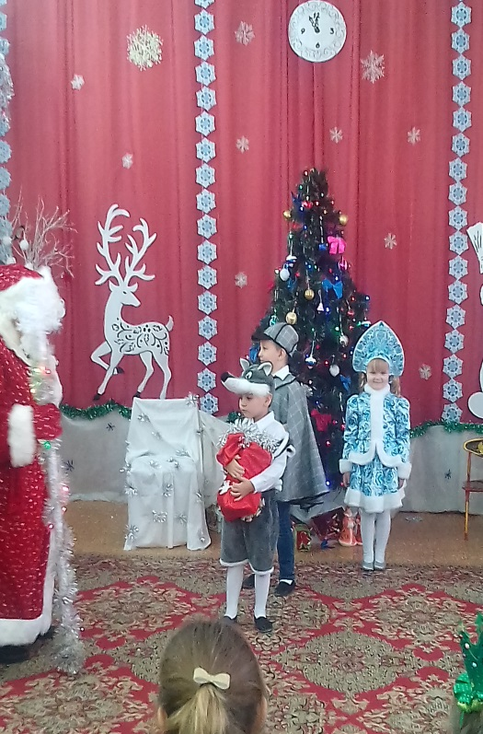
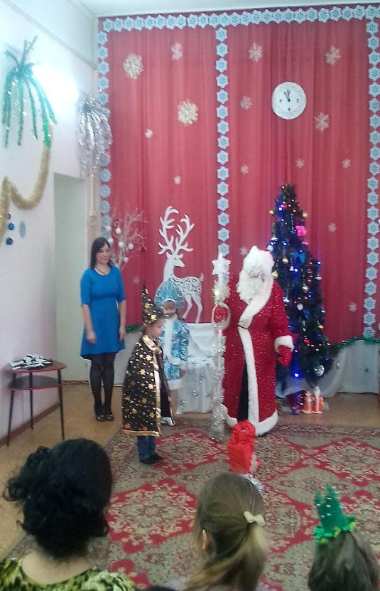
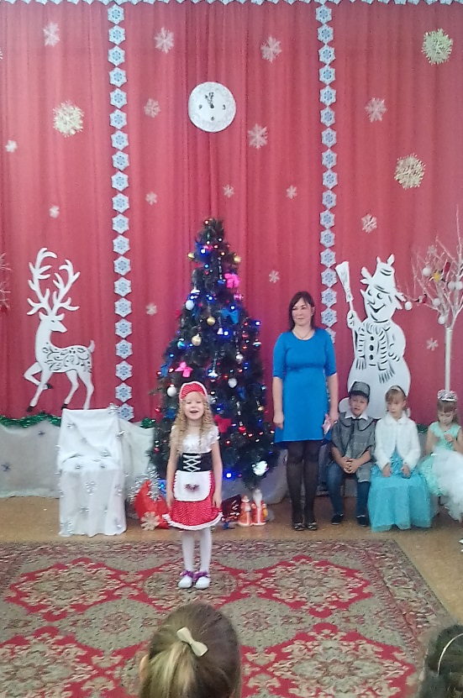

Slide 15
Дети подготовительных групп попали в волшебную сказку и помогли Снегурочке вернуться на праздник
Шутки, песни, танцы, веселый смех звучали повсюду в этот праздник.

Slide 16
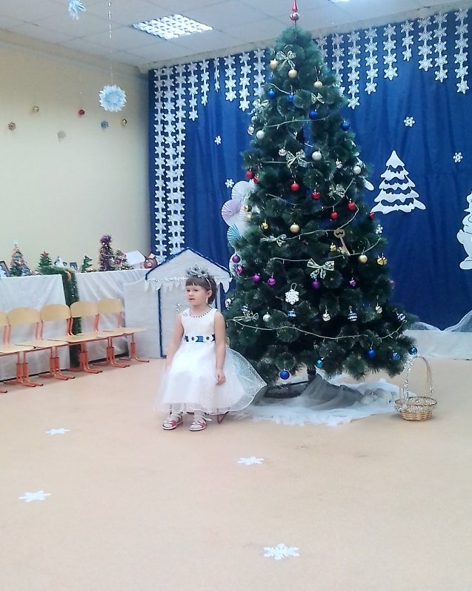
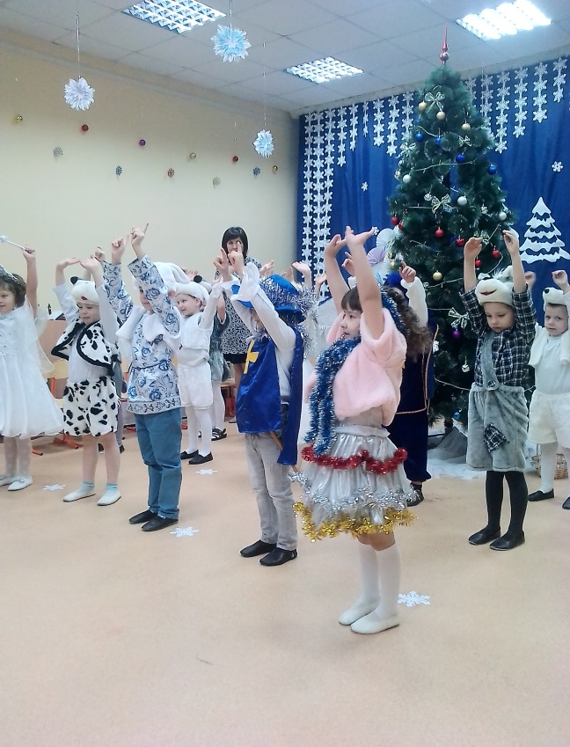

Slide 19
С Новым годом поздравляем. Вам желаем всем добра, Чтобы в жизни вашей было Много счастья, волшебства! Чтобы Дедушка Мороз Вам подарочки принес. Чтобы все ваши печали Он в мешке с собой унес!
С НОВЫМ ГОДОМ !

